Slide 1
L’Observatoire des Forêts d’Afrique Centrale
Quentin Jungers
Assistant technique pour le Système d’Information de l’OFAC
BIOPAMA (2ème phase), Afrique de l’Ouest
Abidjan (Côte d’Ivoire), 24 – 25 avril 2019

Slide 2
Table des matières
Le contexte institutionnel de l’OFAC
La COMIFAC
La PFBC
L’OFAC
Rôle et activités de l’OFAC
Collecte de données
Appui à la décision
Produits de l’OFAC
Etat des forêts et Etat des Aires Protégées
Bases de données
Site web et Système d’Informations Géographiques
Autres produits

Slide 3
Réseau de l’OFAC
Secteur privé
ONGs
Partenariat des Forêts du Bassin du Congo
Recherche
Public
Tchad
Sao Tome
Principe
Rwanda
Burundi
DATA Base
COMIFAC
RDC
Guinée équatoriale
Donneurs
NU
Congo
Gabon
RCA
OFAC
Cameroun
Appui technique
Appui financier

Slide 4
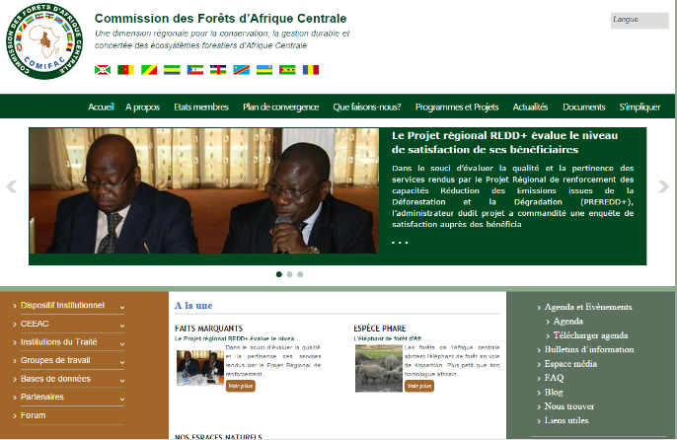
Commission des Forêts d’Afrique Centrale (COMIFAC)
www.comifac.org

Slide 5
La COMIFAC
♦ Sommet des Chefs d’Etats
♦ Conseil des Ministres
♦ Présidence en exercice
♦ Secrétariat Exécutif
♦ Coordination national
Accords institutionnels:
COMIFAC est l’organe d’orientation, de décision et de coordination des activités et initiatives sous-régionales en termes de conservation et développement durable des écosystèmes forestiers
Notes:
La COMIFAC assure le suivi de la Déclaration de Yaoundé
Le Sommet arrête les orientations de l’organisation pour la mise en œuvre des engagements tels que définis par le Traité constitutif.

Slide 6
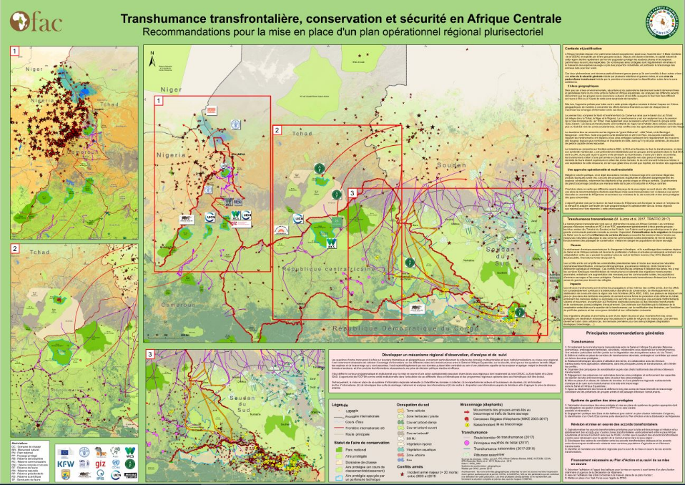
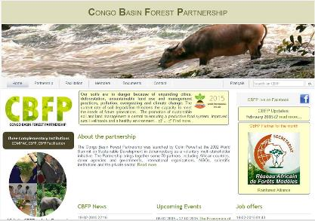
Partenariat des forêts du Bassin du Congo (PFBC)
www.pfbc-cbfp.org
♦ Lancé en 2002 par Colin Powell au CM sur le développement durable
♦ Réunions biannuelles
♦ +/- 80 partenaires
♦ Gestion du partenariat: Facilitation
♦ Rôle :
- Coordination des activités prioritaires
- Partage de l’information
- Actions sur les problématiques émergentes
Notes:
Lancé en 2002 par Colin Powell au Congrès Mondial sur le développement durable à Johannesbourg comme initiative volontaire multi- »stakeholder » (sectoriel). Les membre du partenariat se rencontrent deux fois par an pour coordonner les activités prioritaires, proposer des actions sur les problématiques émergentes et partager l’information avec les partenaires et les réseaux actifs dans la région.
Le PFBC fut iniatiallement facilité par les Etats-Unis en 2003-2004, par la France en 2005-2007, par l’Allemagne en 2008-2010, par le Canada en 2010-2012, à nouveau les Etats-Unis en 2013-2015 et est actuallemment co-facilité par l’Union Européenne et la COMIFAC qui en est le principal bénéficiaire.
Le focus de l’Union Européenne est mis sur la coordination des acteurs et initiatives sur la conservation et le développement durable des écosystèmes forestiers en Afrique Centrale.

Slide 7
Organe scientifique et technique de la COMIFAC (2011)
10 pays (depuis 2002)
Basé à Yaoundé (COMIFAC) + AT Kinshasa + Italie (JRC) + Coordinations Nationales
S’inscrit dans le « Plan de convergence » de la COMIFAC
=> Assure la disponibilité permanente des informations sur les écosystèmes forestiers
Notes:
COMIFAC is the body for orientation, decision and coordination of sub-regional activities and initiatives in terms of conservation and sustainable management of forest ecosystems

Slide 8
www.observatoire-comifac.net
Programme d’appui de l’Union Européenne
Phase 1 : 2007-2010 2,7MEuro
Phase 2 : 2010-2014 3,5MEuro
Phase 3 : 2015-2017 Financement : UE ReCaREDD (95%), FAO
Phase 4 : 2018-2022, 11ème FED UE, 4MEuros

Slide 9
Le contexte institutionnel de l’OFAC
La COMIFAC
La PFBC
L’OFAC
Rôle et activités de l’OFAC
Collecte de données
Appui à la décision
Produits de l’OFAC
Etat des forêts et Etat des Aires Protégées
Bases de données
Site web et Système d’Informations Géographiques
Autres produits

Slide 10
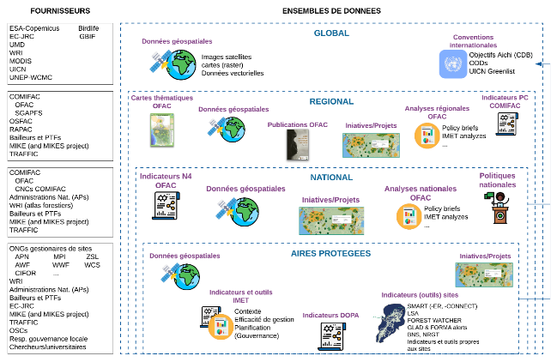
Collecte de données
Types et sources
Quelles données? quels fournisseurs?

Slide 11
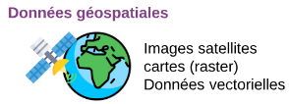
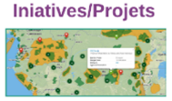
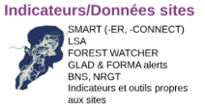
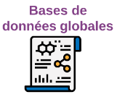
Collecte de données
Types et sources

Slide 12
Collecte de données
Types et sources
 | Regional | National | Sites de gestion
 |  |  | Concessions forestières | Aires protégées
Evolution du couvert forestier
Exploitation forestière
Conservation et valorisation de la biodiversité
Cadre légale et juridique
Changement climatique
Processus évolutif
Origine : 2008, révision 2012 et 2018
Problématiques émergeantes
Evolution des technologies
Fréquence de collecte : annuelle à continue
5 thematiques

Slide 13
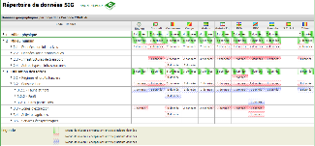
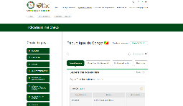
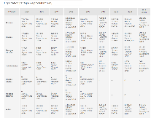
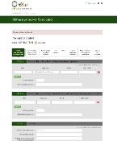
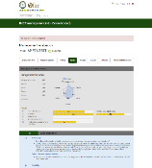
Collecte de données
Outils
Géoportail et répertoire SIG
Formulaires nationaux et sites
Autres outils / bases de données

Slide 14
Collecte de données Processus de gestion des données
Ex: Niveau national
Ateliers de collecte communs - OFAC, ITTO, FAO-FRA. + invitation des Points Focaux nationaux »
Identification des données à collecter
Collecte et encodage en-ligne des données
Mises à jour , corrections et Validation par le CP
Publication en ligne, rédaction des Etats de Forêts et autres notes synthétiques
Contrôle qualité
Ateliers de validation
Supervisation par les CNCs

Slide 15
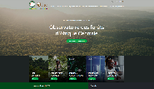
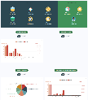
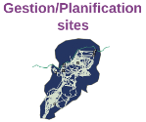
Rôle OFAC
« information broker »
SI OFAC

Slide 16
Le contexte institutionnel de l’OFAC
La COMIFAC
La PFBC
L’OFAC
Activités de l’OFAC
Collecte de données
Aide à la décision
Produits de l’OFAC
Etat des forêts et Etat des Aires Protégées
Bases de données
Site web et Système d’Informations Géographiques
Autres produits

Slide 17
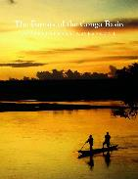
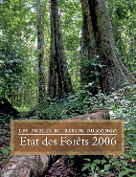
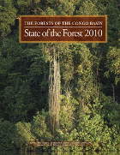
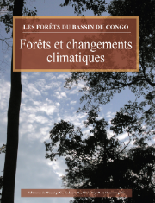
Publications de l’OFAC
Etat des Forêts et des Aires Protégées
Notes:
Slide 2: emphasis on the 2 main final product and the reason why we are focussing on web-applications.

Slide 18
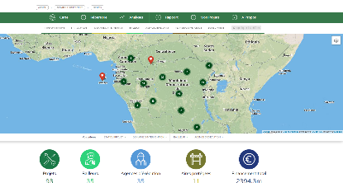
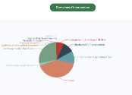
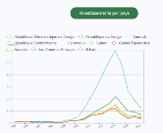
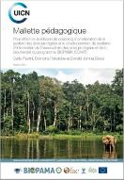
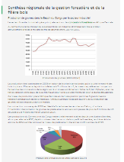
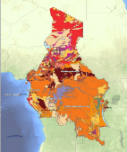
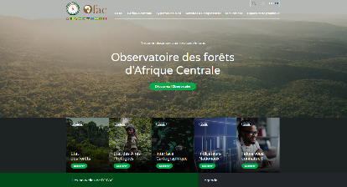
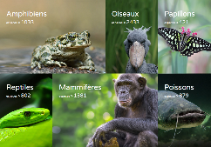
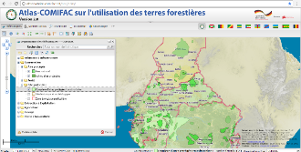
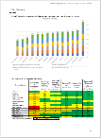
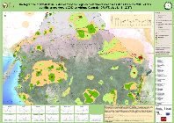
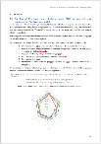
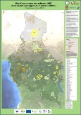
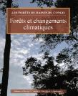
SI OFAC : outils actuels
Recensement des initiatives
Répertoire SIG
IMET OFFLINE/ONLINE
Base de connaissances
Géoportail et Atlas d’utilisation des sols
Indicateurs COMIFAC
Pays et Région
Analyses thématiques

Slide 19
Site web OFAC
Visualisation:
Cartes
Fiches
Indicateurs Régionaux
Déforestation, LC
Base de données
Gestion des utilisateurs
Indicateurs Nationaux
Admin. étatiques
Partenaires: Ministères, ONG, « l’International », …
Sites de gestion
Formulaires Sites : Aires protégées, Conc. forestières
Partenaires:
FTI, RAPAC, TRAFFIC, Admin, Privés, …
Projets (en dévlp)
REDD, FLEGT, Biodiv, Capacity building.
Experts : personnes ress. Bassin du Congo.
Partenaires: UN-REDD, BM, UE, ONG, …

Slide 20
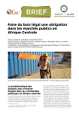
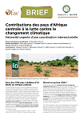
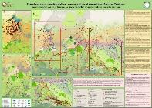
Publications OFAC
Notes d’analyses politiques
Production de cartes et de documents « à la demande »
Production de brochures thématiques et de notes de synthèse régionale basées sur les collectes nationales
Notes:
Slide 2: emphasis on the 2 main final product and the reason why we are focussing on web-applications.

Slide 21
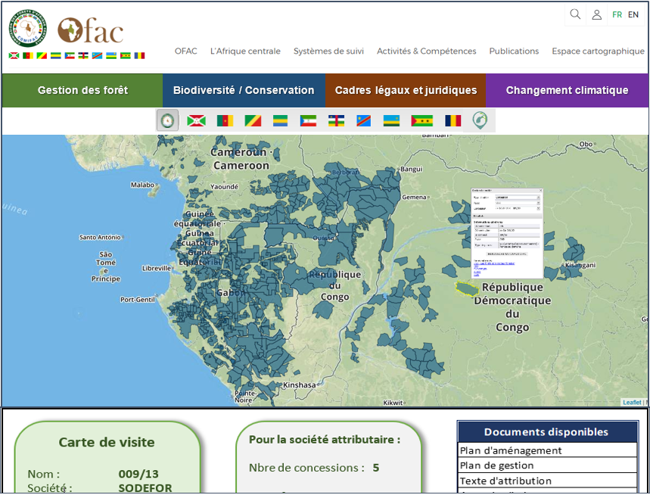
Site web de l’OFAC
En cours de rénovation
Rendre l’information disponible au plus grand nombre et selon leur besoin
Intégration de plateformes analytiques multi-thématiques

Slide 22
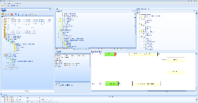
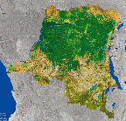
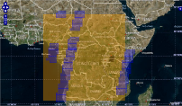
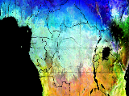
Autres publications/activités
Suivi de l’occupation du sol dans les écosystèmes forestiers d’Afrique Centrale
Harmonisation des typologies forestières
2. Traduction/fusion des cartes de références
3. Cartographie décamétrique de l’occupation du sol (SENTINEL2)
G.L.C.N. – TRANSLATION UNIT
Country: |  |  |  |  |  |  | Legend:
Original Class name:
Original Description:
Map code: | Original: |  |  |  |  | Translated:
LCCS translation
LCCLabel:
Classifiers:
LCCCode:
Notes:
Consistency of original class definition: |  | Insufficient |  |  | Fair |  |  |  | Good |  |  | very good
Correspondence of range values and lifeform definition: |  |  |  | Yes |  |  |  |  |  | No
Confidence level of translation: |  |  | Fair |  |  |  |  | Good |  |  | very good
Notes:
Slide 2: emphasis on the 2 main final product and the reason why we are focussing on web-applications.

Slide 23
Conclusions : prérequis pour un observatoire régionale
Politique
Institution régionale de tutelle
CEDEAO / UEMOA ?
Volonté des Etats?
Vision régionale de la conservation/gestion durable
PC CEDEAO (2013)
Initiatives transfrontalières (+ multisectorielles?)
Soutien de partenaires techniques et financiers
BIOPAMA (UE/ACP), … ?

Slide 24
Conclusions : prérequis pour un observatoire régionale
Technique
Identification des besoins/sources/flux d’information
Quels indicateurs? Qui sont les sources des données (administrations / partenaires) ?
Quelles méthodes de collecte?
Réaliser une première publication/analyse/carte ?
Développer ensuite un système d’information plus poussé ?
Capacités techniques /acteurs
Qui pour mettre en œuvre (CSE, Agrhymet, … ?) ?
Quels sont les mandats de chacun ?

Slide 25
www.observatoire-comifac.net
MERCI pour votre attention !

